Slide 1
Антропогенез
Эволюция человека
Часть 7
Автор: Першина О. В.
Учитель биологии
ГБОУ СОШ №405
Москва 2012

Slide 2
Неандерталец объём мозга – 1350 см³ (от 1200 до 1600 см³)
В головном мозге нет отделов отвечающие за звуковую и письменную речь, абстрактное мышление

Slide 3
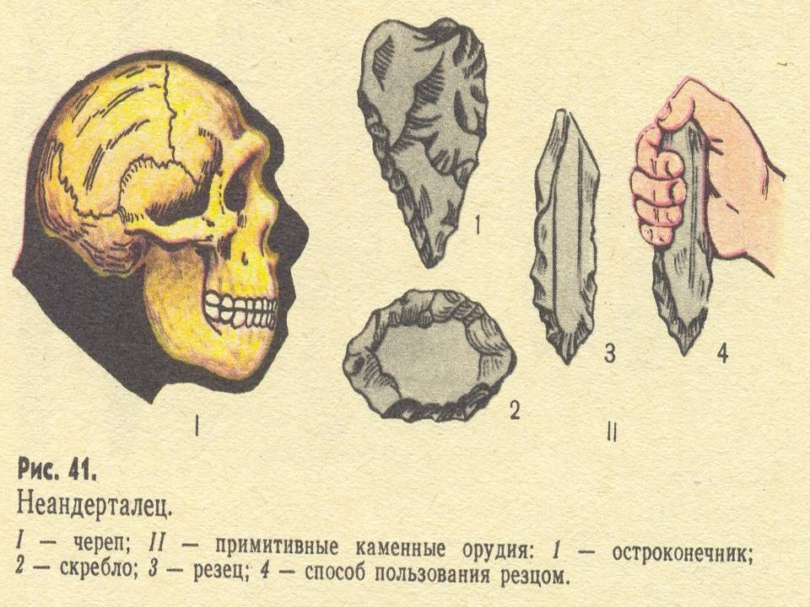
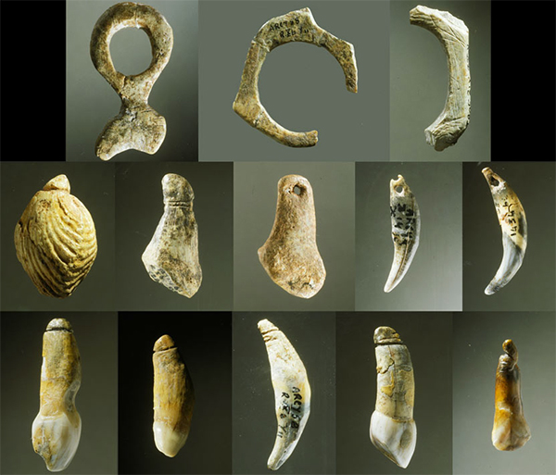
Неандертальцы изготавливали орудия труда из камня, кости. Строили жилища, Шили одежду, носили украшения

Slide 4
Древние люди палеоантропы неандертальцы
Объём мозга - от 1200 до 1600 см³.
Рост - 160-163 см у мужчин.
Массивный скелет и мускулатура
Массивный череп с развитым надглазным валиком.
Лицо со скошенными скулами и срезанным подбородком.
Изготовление каменных орудий труда.
Жили в пещерах.
Умели шить одежду.
Изобрели лук.
Зачатки искусства

Slide 5
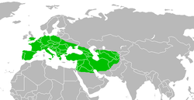
Древние люди - палеоантропы неандертальцы Третья по счету находка в Неандертальской долине, Германия
ареал
мощный костяк

Slide 6
неандерталец Дарвинский музей культ пещерного медведя

